Slide 1

스마트 기저귀 (Smart Diaper)
Project
Hanggies
Process
Q&A
Background
Expectation
Function
Expectation View
Structure
Environment
Schedule
팀명 : Hanggies
지도교수 : 황호영 교수님
1192074 임영찬
1392078 조민수
1392079 최낙훈
Notes:
안녕하세요 저희는 캡스톤 디자인 프로젝트로 스마트기저귀를 설계하는 Hanggies 팀이라고 합니다. 지도 교수님은 황호영 교수님이며, 팀원은 총 3명으로 구성되어 있습니다.

Slide 2
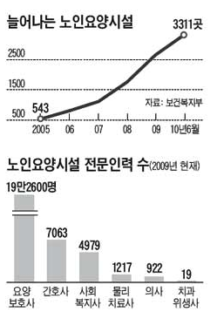
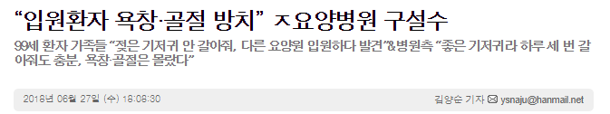
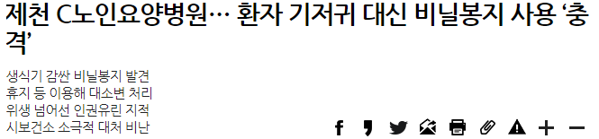
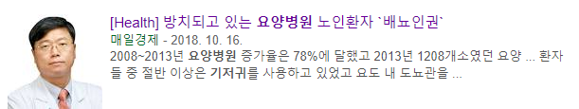
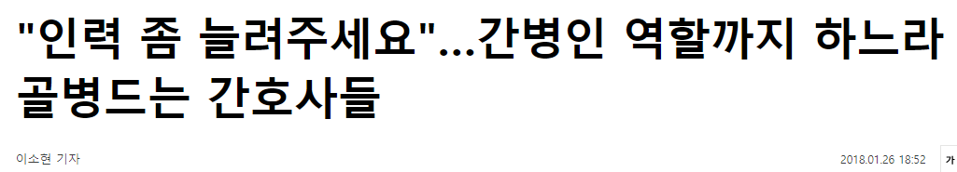

Project
Hanggies
Process
Q&A
Background
Expectation
Function
Expectation View
Structure
Environment
Schedule
Notes:
요즘 요양병원에서 간호사들이 제때에 젖은 기저귀를 갈아주지 않아서 환자들이 짓무름이나 욕창과 같은 피부병에 걸리기 쉬워졌습니다.
또 점점 고령화 사회로 인해 노인요양시설이 늘어나게 되면서, 스마트 기저귀가 필요하다고 생각되어졌습니다.

Slide 3
Project
Hanggies
Process
Q&A
Background
Expectation
Function
Expectation View
Structure
Environment
Schedule
환자의 존엄성
업무의 효율성
서비스의 신뢰성
Notes:
프로젝트 기대효과 입니다.
직접 기저귀 내부를 확인하게 되면 환자들이 수치심을 느끼게 되는데 센서로 습도를 측정해 확인하면 환자의 존엄성을 지킬 수 있습니다.
간호사나 간병인이 일일이 기저귀를 확인하러 다녀야 했기 때문에 본인의 업무에 집중할 수 없었지만 스마트폰으로 원격 확인이 가능해지므로 효율적인 업무가 가능합니다.
병원 측에서 서비스를 정상적으로 제공하는지 가시적으로 확인 할 수 있어 환자의 보호자 입장에서 병원에 대한 신뢰가 높아집니다.

Slide 4
Project
Hanggies
Process
Q&A
Background
Expectation
Function
Expectation View
Structure
Environment
Schedule
대·소변 감지
기저귀 교체 알림
기저귀 상태 및 이력 조회
기저귀 교체 시간 예측
Notes:
스마트 기저귀의 기능으로는 이렇게 세 가지를 구현하려고 합니다.
기저귀에 센서를 부착해 습도의 급격한 변화를 감지하고,
푸시 알림으로 기저귀의 상태와, 기저귀 교체가 필요하다는 것을 관리자에게 전달합니다.
그리고 환자의 상태와 이력을 확인하는 관리자 페이지를 PC에서 볼 수 있습니다.
위 세 기능은 기본적으로 구현해야하는 기능이므로, 세 기능을 구현한 뒤에 기저귀 교체 시간 예측하는 알고리즘을 구현해 볼 생각입니다.

Slide 5


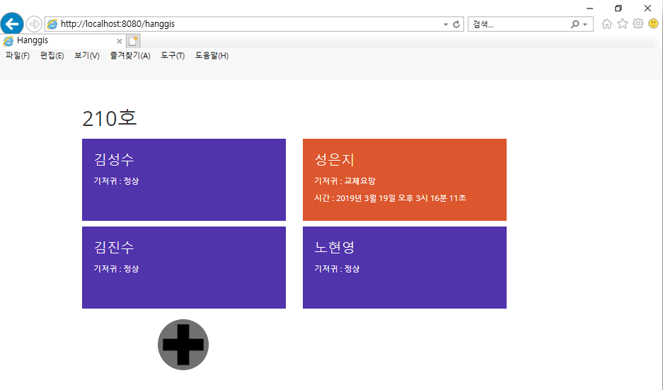
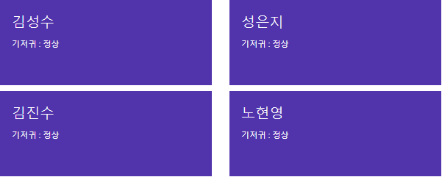
Project
Hanggies
Process
Q&A
Background
Expectation
Function
Expectation View
Structure
Environment
Schedule
[Push]
210호 성은지환자 기저귀 교체요망
감지!!
Notes:
실행 화면 예입니다. 웹 화면 왼쪽 위에 병실 정보가 있고, 환자들의 이름과 함께 기저귀의 상태가 저장 되어있음을 알 수 있습니다.
하단에는 환자 정보를 추가할 수 있는 링크가 있어 병실에 환자가 더 생기면 추가할 수 있습니다.
기저귀에 대소변이 감지가 되면,(클릭) 기저귀 교체가 필요하다는 알림이 오면서, (클릭)웹 페이지에도 해당 환자에 기저귀 교체가 필요하다고 상태 색이 변하게 됩니다.
그리고 그 이후에 기저귀 교체를 해주게 되면, 정상적으로 기저귀가 교체되었다고 상태 창이 정상으로 바뀝니다.

Slide 6






Project
Hanggies
Process
Q&A
Background
Expectation
Function
Expectation View
Structure
Environment
Schedule
Notes:
센서에서 대소변을 감지하면 실시간으로 와이파이로 연결되어있는 웹 서버에 데이터를 전송해서 데이터베이스에 값을 저장함과 동시에 PC, 스마트폰에서 데이터를 열람할 수 있습니다.
그리고 스마트폰에 주기적으로 기저귀의 현재 상황을 푸시 알림으로 보낼 것입니다.
만약 이 프로젝트로 서비스를 하게 된다면…

Slide 7



Project
Hanggies
Process
Q&A
Background
Expectation
Function
Expectation View
Structure
Environment
Schedule
Notes:
센서의 크기를 줄이고, 서버와의 통신 방식을 NB-IoT라는 소물 인터넷 네트워크로 바꿔서 센서의 전력량을 감소시키고, 클라우드로 이전해서 배포할 예정입니다.

Slide 8

















Project
Hanggies
Process
Q&A
Background
Expectation
Function
Expectation View
Structure
Environment
Schedule
타겟 머신
개발 도구
개발 언어
Notes:
저희 프로젝트의 타겟 머신은 PC, 스마트폰이며, 개발 도구는 Eclipse, Android Studio, Apache Tomcat, Bootstrap, Spring, MySQL, Atom, Raspberry PI, Firebase 입니다.
개발하는 데에 사용되는 언어는 Java, JSP, Python, 웹 그리고 SQL입니다.

Slide 9
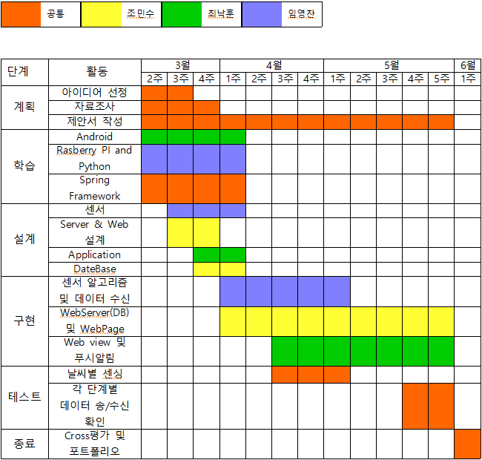
Project
Hanggies
Process
Q&A
Background
Expectation
Function
Expectation View
Structure
Environment
Schedule
Notes:
마일 스톤 일정 계획표 인데요. 계획 단계는 팀원 전부 참여할 것이며, 설계, 구현 단계에서 팀원 끼리 센서/웹 서버/어플리케이션 파트로 나눴습니다.

Slide 10

Project
Hanggies
Process
Q&A
Background
Expectation
Function
Expectation View
Structure
Environment
Schedule
Notes:
들어주셔서 감사합니다.

